Slide 1
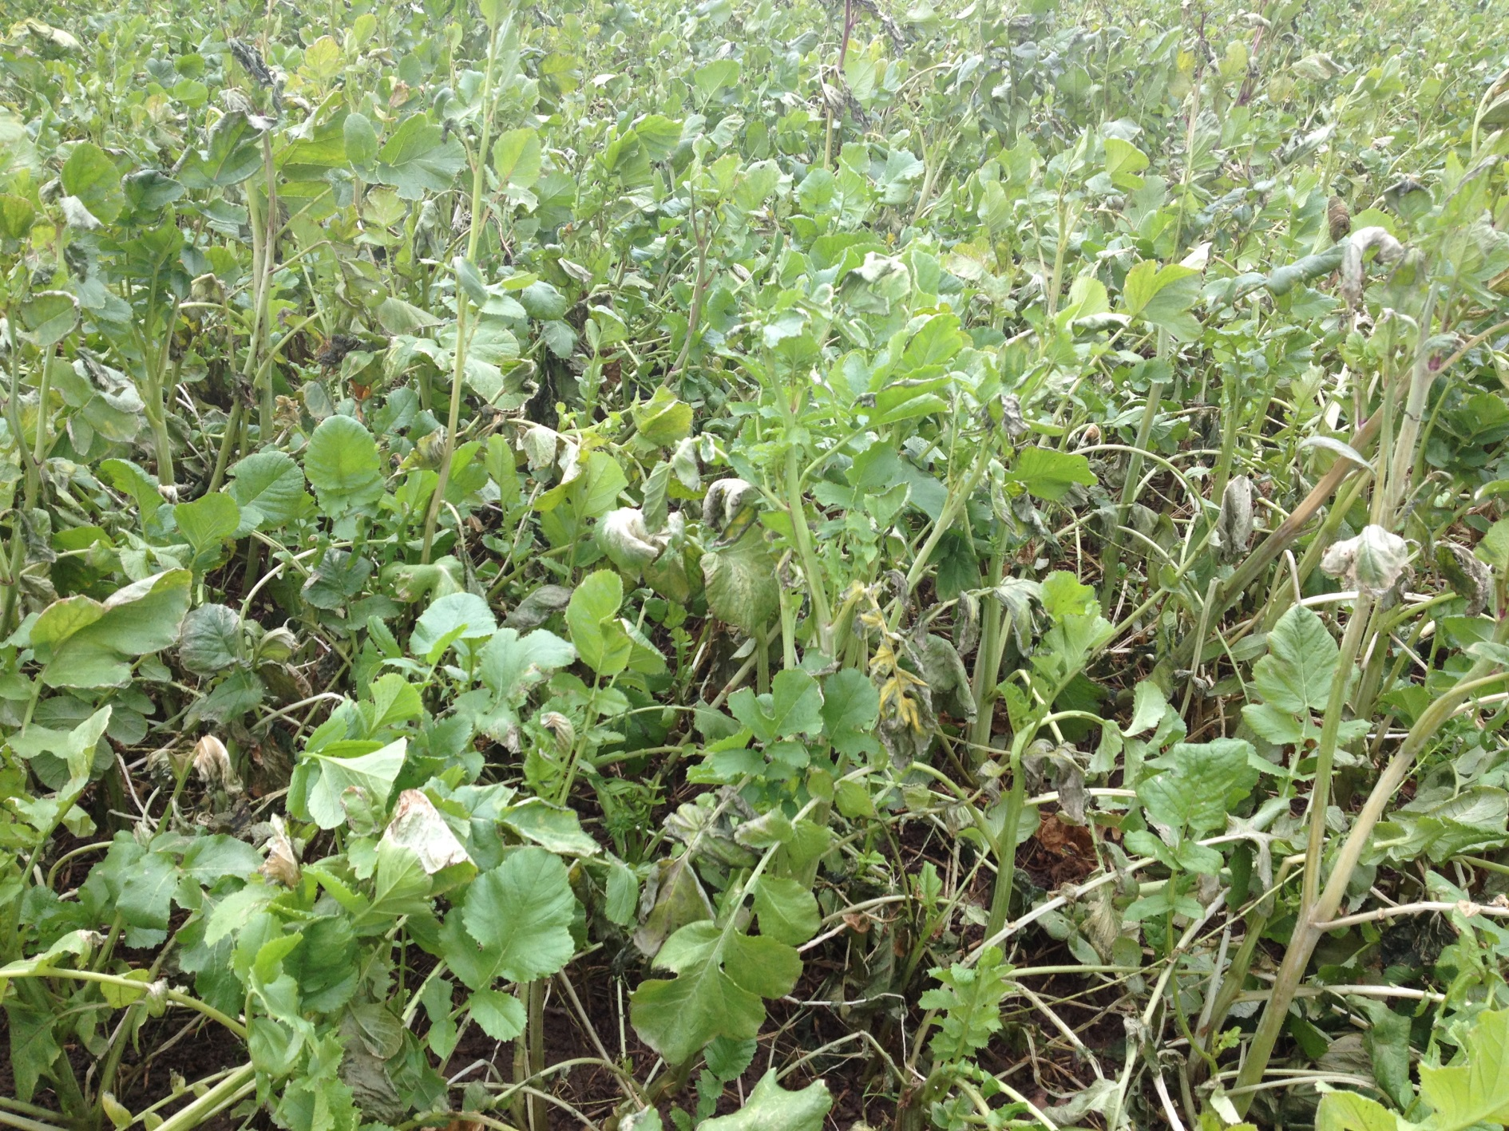
Liebe Mitbürger, ich brauche euren Rat!
Hier sollen Ende März Zuckerrüben gesät werden
Normalerweise wären diese Zwischenfrüchte abgefroren
Sind sie aber nicht (wegen Klimawandel?)
Es gibt mehrere Möglichkeiten, die Pflanzenmasse zu beseitigen.
Alle haben Vor- und Nachteile
Welche, könnt ihr im Text lesen. Und dann sagt mir, was ich tun soll…
Bauer Willi

